Slide 2
상속 (inheritance)
상속
상위 클래스의 특성 (필드, 메소드)을 하위 클래스에 물려주는 것
슈퍼 클래스 (superclass)
특성을 물려주는 상위 클래스
서브 클래스 (subclass)
특성을 물려 받는 하위 클래스
슈퍼 클래스에 자신만의 특성(필드, 메소드) 추가
슈퍼 클래스의 특성(메소드)을 수정
구체적으로 오버라이딩이라고 부름
슈퍼 클래스에서 하위 클래스로 갈수록 구체적
예) 폰 -> 모바일폰 -> 뮤직폰
상속을 통해 간결한 서브 클래스 작성
동일한 특성을 재정의할 필요가 없어 서브 클래스가 간결해짐

Slide 3
상속 관계 예
전화 걸기
전화 받기
class Phone
상속
무선 기지국 연결
배터리 충전하기
class MobilePhone
구체화
상속
class MusicPhone
음악 다운받기
음악 재생하기

Slide 4
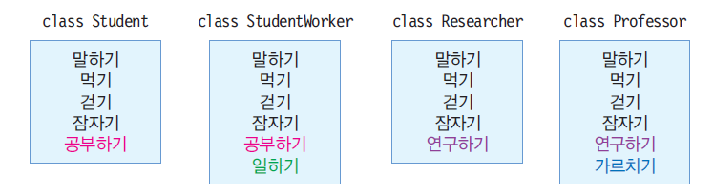
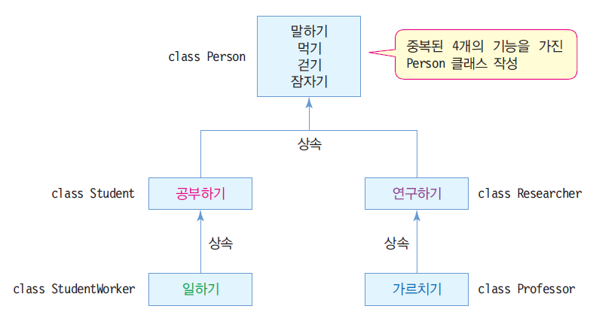
상속의 필요성
상속이 없는 경우
중복된 멤버를 가진
4 개의 클래스
상속을 이용한
경우 중복이 제거되고
간결해진 클래스 구조

Slide 5
클래스 상속과 객체
상속 선언
자바 상속의 특징
클래스 다중 상속 지원하지 않음
다수 개의 클래스를 상속받지 못함
상속 횟수 무제한
상속의 최상위 조상 클래스는 java.lang.Object 클래스
모든 클래스는 자동으로 java.lang.Object를 상속받음
public class Person {
...
}
public class Student extends Person { // Person을 상속받는 클래스 Student 선언
...
}
public class StudentWorker extends Student { // Student를 상속받는 StudentWorker 선언
...
}

Slide 6
예제 5-1 : 클래스 상속 만들어 보기
(x,y)의 한 점을 표현하는 Point 클래스와 이를 상속받아 컬러 점을 표현하는 ColorPoint 클래스를 만들어보자.
class Point {
int x, y; // 한 점을 구성하는 x, y 좌표
void set(int x, int y) {
this.x = x; this.y = y;
}
void showPoint() { // 점의 좌표 출력
System.out.println("(" + x + "," + y + ")");
}
}
public class ColorPoint extends Point {
// Point를 상속받은 ColorPoint 선언
String color; // 점의 색
void setColor(String color) {
this.color = color;
}
void showColorPoint() { // 컬러 점의 좌표 출력
System.out.print(color);
showPoint(); // Point 클래스의 showPoint() 호출
}
public static void main(String [] args) {
ColorPoint cp = new ColorPoint();
cp.set(3,4); // Point 클래스의 set() 메소드 호출
cp.setColor("red"); // 색 지정
cp.showColorPoint(); // 컬러 점의 좌표 출력
}
}
red(3,4)

Slide 7
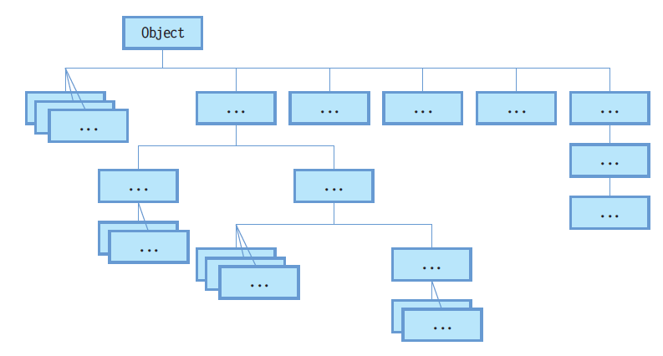
자바의 클래스 계층 구조
자바에서는 모든 클래스는 반드시 java.lang.Object 클래스를 자동으로 상속받는다.

Slide 8
서브 클래스의 객체와 멤버 사용
서브 클래스의 객체와 멤버 접근
서브 클래스의 객체에는 슈퍼 클래스 멤버 포함
슈퍼 클래스의 private 멤버는 상속되지만 서브 클래스에서 직접 접근 불가
슈퍼 클래스의 private 멤버는 슈퍼 클래스의 public/protected 메소드를 통해 접근

Slide 9
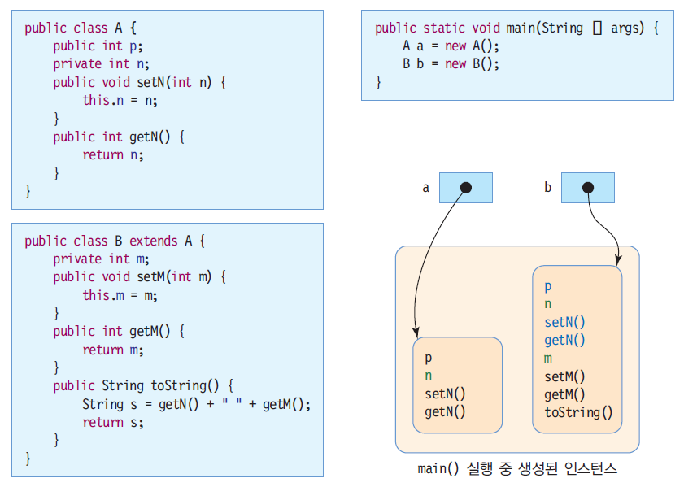
슈퍼 클래스와 서브 클래스의 객체 관계

Slide 10
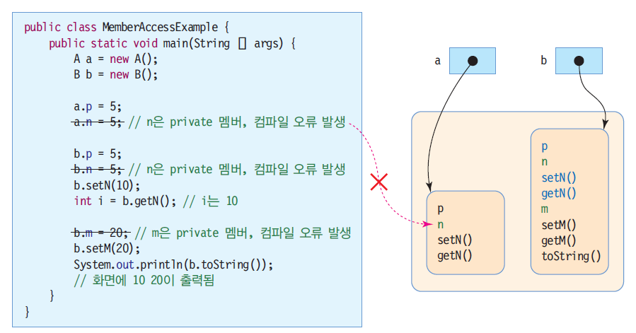
서브 클래스의 객체 멤버 접근
10 20

Slide 11
상속과 접근 지정자
자바의 접근 지정자 4 가지
public, protected, 디폴트, private
상속 관계에서 주의할 접근 지정자는 private와 protected
슈퍼 클래스의 private 멤버
슈퍼 클래스의 private 멤버는 다른 모든 클래스에 접근 불허
슈퍼 클래스의 protected 멤버
같은 패키지 내의 모든 클래스 접근 허용
동일 패키지 여부와 상관없이 서브 클래스에서 슈퍼 클래스의 protected 멤버 접근 가능

Slide 12
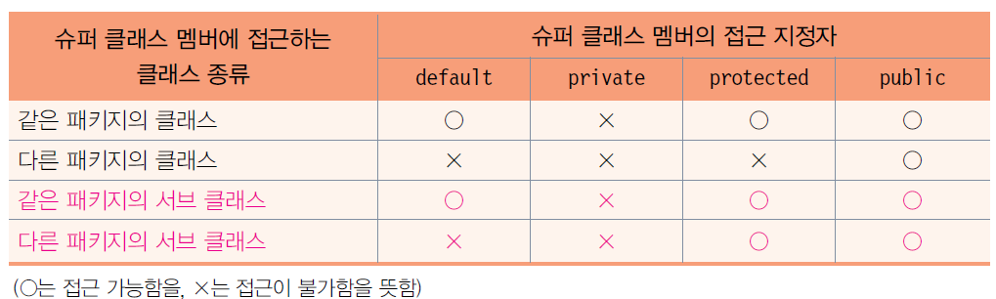
슈퍼 클래스 멤버의 접근 지정자

Slide 13
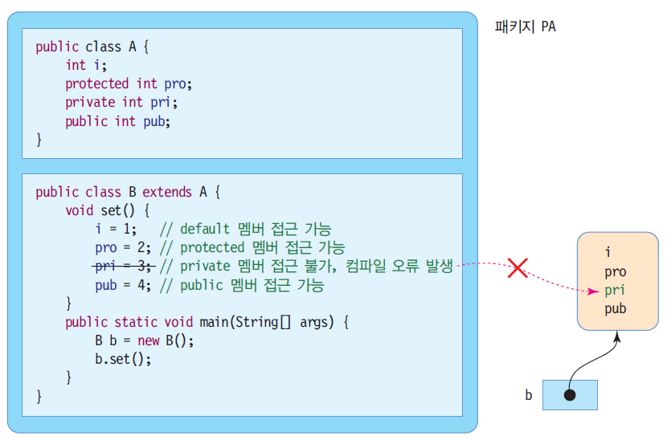
슈퍼클래스와 서브클래스가 같은 패키지에 있는 경우

Slide 14
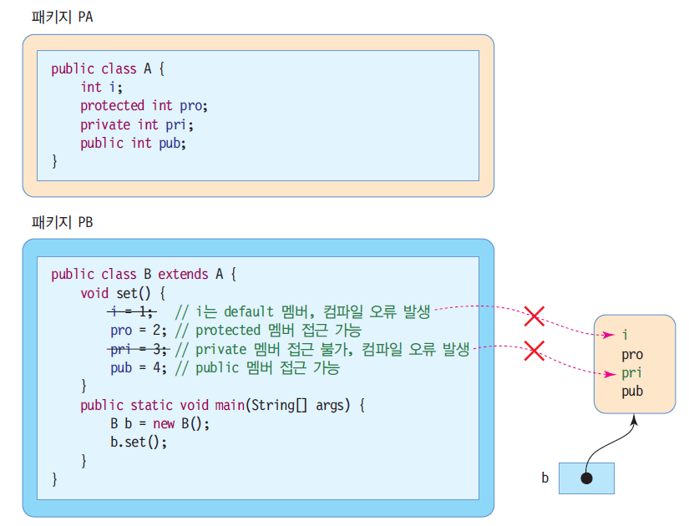
슈퍼클래스와 서브클래스가 서로 다른 패키지에 있는 경우

Slide 15
예제 5-2: 상속 관계에 있는 클래스 간 멤버 접근
클래스 Person을 아래와 같은 멤버 필드를 갖도록 선언하고 클래스 Student는 클래스 Person을 상속받아 각 멤버 필드에 값을 저장하시오. 이 예제에서 Person 클래스의 private 필드인 weight는 Student 클래스에서는 접근이 불가능하여 슈퍼 클래스인 Person의 get, set 메소드를 통해서만 조작이 가능하다.
int age;
public String name;
protected int height;
private int weight;
class Person {
int age;
public String name;
protected int height;
private int weight;
public void setWeight(int weight) {
this.weight = weight;
}
public int getWeight() {
return weight;
}
}
public class Student extends Person {
void set() {
age = 30;
name = "홍길동";
height = 175;
setWeight(99);
}
public static void main(String[] args) {
Student s = new Student();
s.set();
}
}

Slide 16
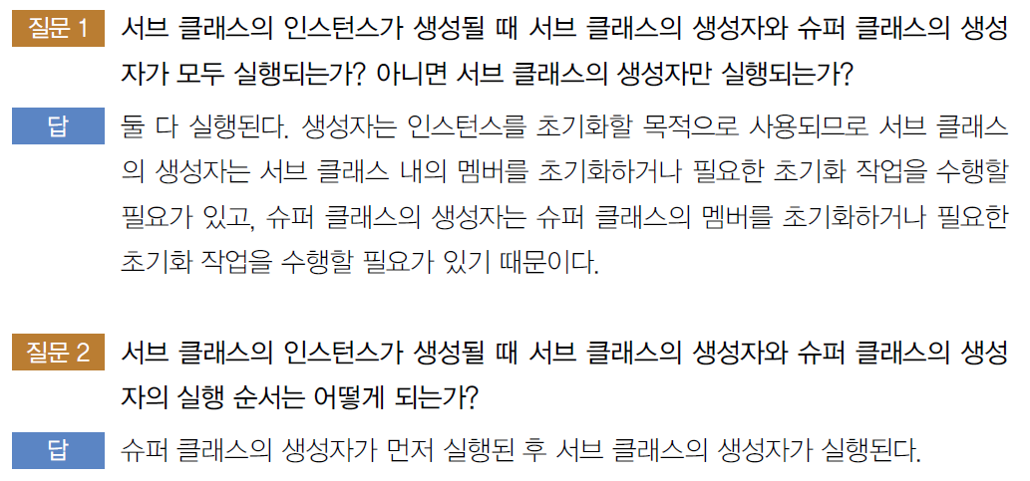
서브 클래스/슈퍼 클래스의 생성자 호출과 실행
new에 의해 서브 클래스의 객체가 생성될 때
슈퍼클래스 생성자와 서브 클래스 생성자 모두 실행됨
호출 순서
서브 클래스의 생성자가 먼저 호출, 서브 클래스의 생성자는 실행 전 슈퍼 클래스 생성자 호출
실행 순서
슈퍼 클래스의 생성자가 먼저 실행된 후 서브 클래스의 생성자 실행

Slide 17
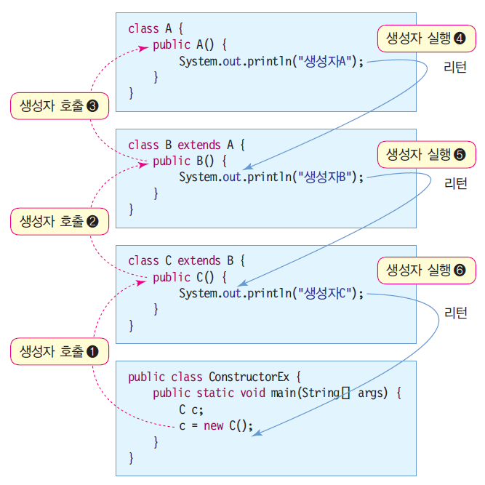
슈퍼클래스와 서브 클래스의 생성자간의 호출 및 실행 관계
예상 실행 결과는 ?
생성자A
생성자B
생성자C

Slide 18
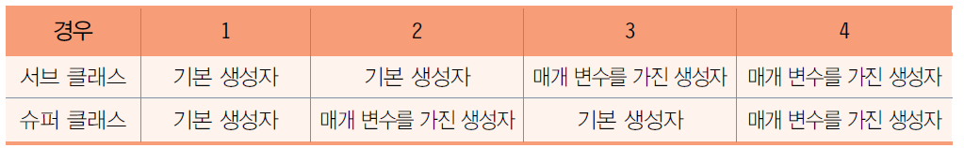
서브 클래스와 슈퍼 클래스의 생성자 짝 맞추기
슈퍼 클래스와 서브 클래스
각각 여러 개의 생성자 작성 가능
슈퍼 클래스와 서브 클래스의 생성자 사이의 짝 맞추기
서브 클래스와 슈퍼 클래스의 생성자 조합 4 가지
서브 클래스에서 슈퍼 클래스의 생성자를 선택하지 않는 경우
컴파일러가 자동으로 슈퍼 클래스의 기본 생성자 선택
서브 클래스 개발자가 슈퍼 클래스의 생성자를 명시적으로 선택하는 경우
super() 키워드를 이용하여 선택

Slide 19
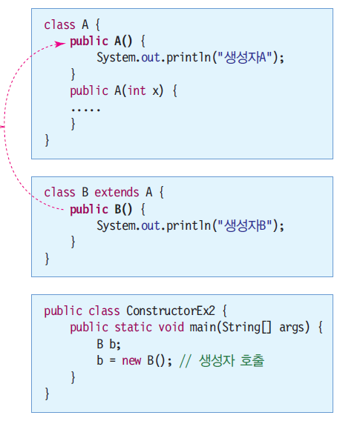
슈퍼 클래스의 기본 생성자 자동 호출 – 서브 클래스의 기본 생성자 경우
서브 클래스의 생성자가
슈퍼 클래스의 생성자를
선택하지 않은 경우
서브클래스의 생성자가 기본 생성자인 경우, 컴파일러는 자동으로 슈퍼클래스의 기본 생성자와 짝을 맺음
생성자A
생성자B

Slide 20
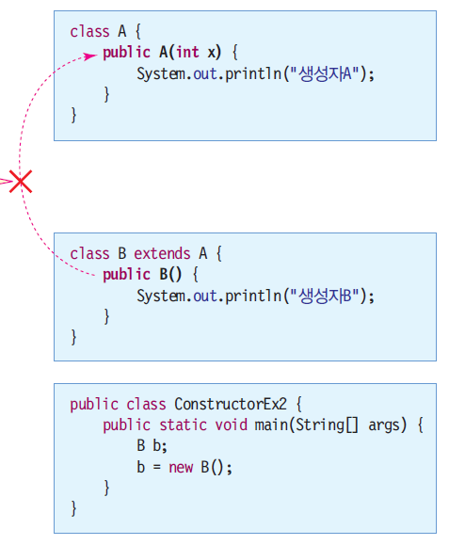
슈퍼 클래스에 기본 생성자가 없어 오류 난 경우
컴파일러가 public B()에 대한 짝을 찾을 수 없음
컴파일러에 의해 “Implicit super constructor A() is undefined.
Must explicitly invoke another constructor” 오류 발생

Slide 21
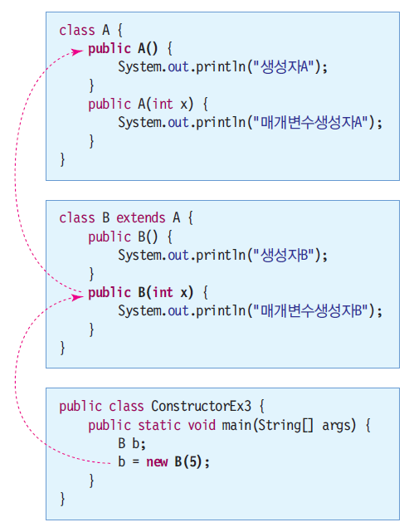
슈퍼 클래스의 기본 생성자 자동 호출 – 서브 클래스의 매개 변수를 가진 생성자 경우
서브 클래스의 생성자가
슈퍼 클래스의 생성자를
선택하지 않은 경우
생성자A
매개변수생성자B

Slide 22
super()를 이용하여 슈퍼 클래스 생성자 선택
super()
서브 클래스에서 명시적으로 슈퍼 클래스의 생성자를 선택 호출할 때 사용
사용 방식
super(parameter);
인자를 이용하여 슈퍼 클래스의 적당한 생성자 호출
반드시 서브 클래스 생성자 코드의 제일 첫 라인에 와야 함

Slide 23
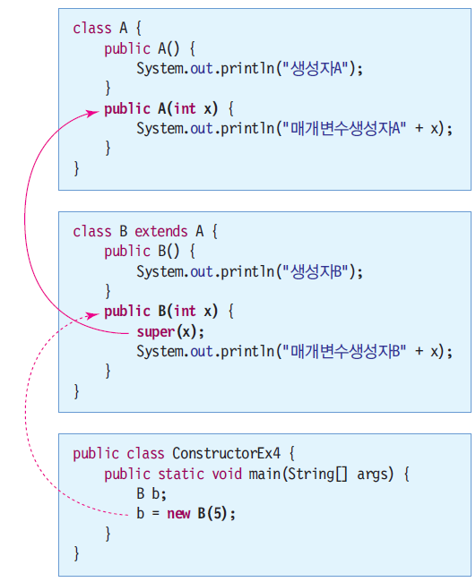
super()를 이용한 사례
super(); 라고 하면 A() 호출
매개변수생성자A5
매개변수생성자B5

Slide 24
객체의 타입 변환
업캐스팅(upcasting)
프로그램에서 이루어지는 자동 타입 변환
서브 클래스의 레퍼런스 값을 슈퍼 클래스 레퍼런스에 대입
슈퍼 클래스 레퍼런스가 서브 클래스 객체를 가리키게 되는 현상
객체 내에 있는 모든 멤버를 접근할 수 없고 슈퍼 클래스의 멤버만 접근 가능
class Person {
}
class Student extends Person {
}
...
Student s = new Student();
Person p = s; // 업캐스팅, 자동타입변환

Slide 25
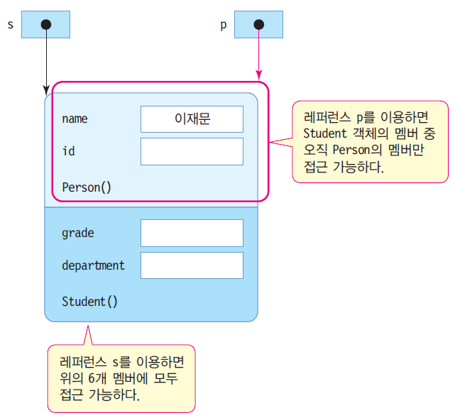
업캐스팅 사례
class Person {
String name;
String id;
public Person(String name) {
this.name = name;
}
}
class Student extends Person {
String grade;
String department;
public Student(String name) {
super(name);
}
}
public class UpcastingEx {
public static void main(String[] args) {
Person p;
Student s = new Student("이재문");
p = s; // 업캐스팅 발생
System.out.println(p.name); // 오류 없음
p.grade = "A"; // 컴파일 오류
p.department = "Com"; // 컴파일 오류
}
}
이재문

Slide 26
객체의 타입 변환
다운캐스팅(downcasting)
슈퍼 클래스 레퍼런스를 서브 클래스 레퍼런스에 대입
업캐스팅된 것을 다시 원래대로 되돌리는 것
명시적으로 타입 지정
class Person {
}
class Student extends Person {
}
...
Student s = (Student)p; // 다운캐스팅, 강제타입변환

Slide 27
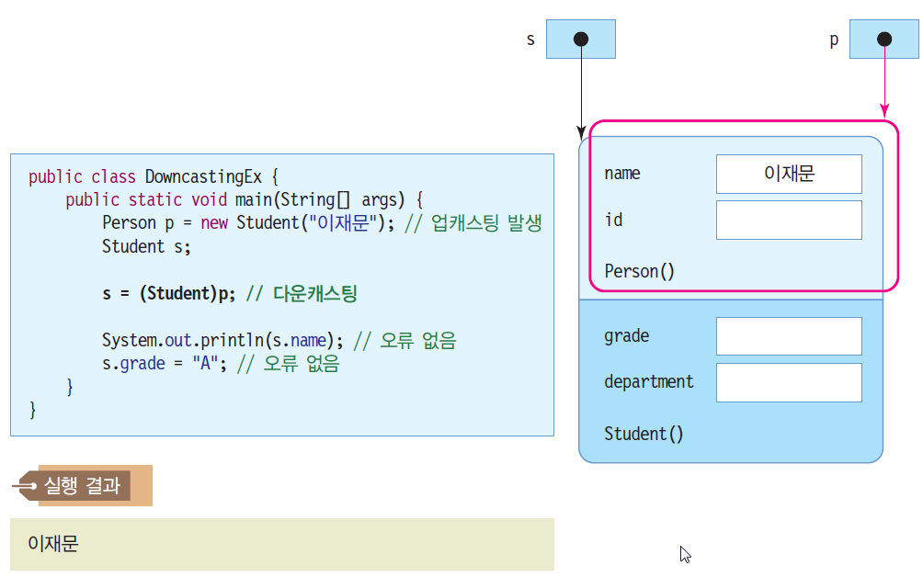
다운캐스팅 사례

Slide 28
instanceof 연산자와 객체의 타입 구별
업캐스팅된 레퍼런스로는 객체의 진짜 타입을 구분하기 어려움
슈퍼 클래스는 여러 서브 클래스에 상속되기 때문
슈퍼 클래스 레퍼런스로 서브 클래스 객체를 가리킬 수 있음
instanceof 연산자
instanceof 연산자
레퍼런스가 가리키는 객체의 진짜 타입 식별
사용법
객체레퍼런스 instanceof 클래스타입
연산의 결과 : true/false의 불린 값

Slide 29
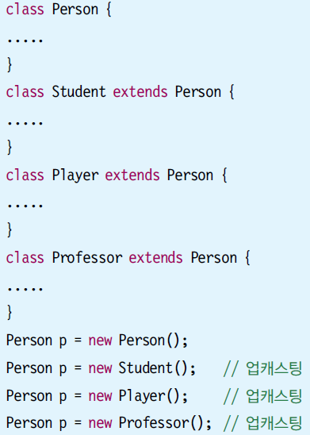
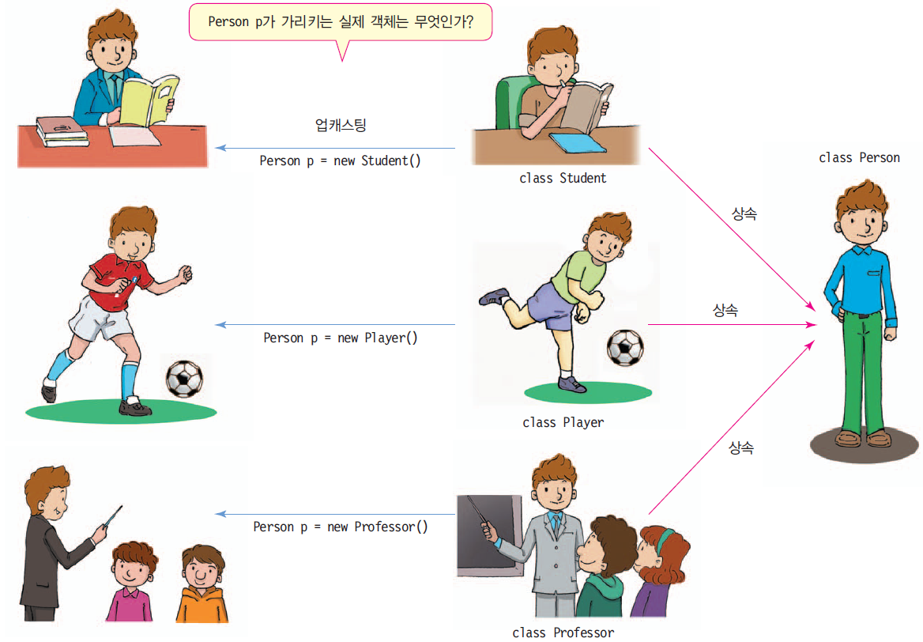
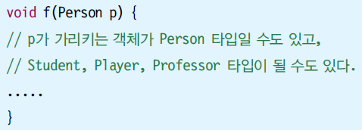
업캐스팅된 객체의 실제 타입은 무엇?

Slide 30
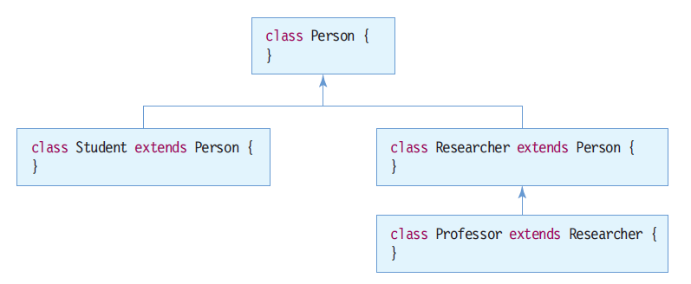
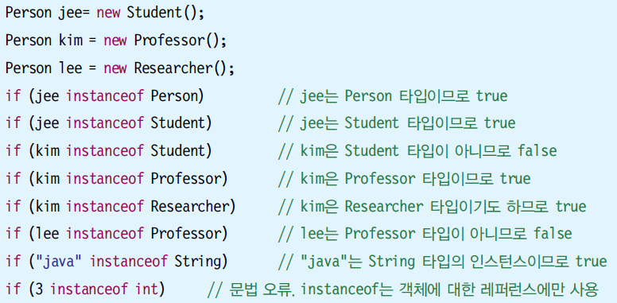
instanceof 사용 예

Slide 31
예제 5-3 : instanceof를 이용한 객체 구별
instanceof를 이용하여 객체의 타입을 구별하는 예를 만들어보자.
class Person {}
class Student extends Person {}
class Researcher extends Person {}
class Professor extends Researcher {}
public class InstanceofExample {
public static void main(String[] args) {
Person jee= new Student();
Person kim = new Professor();
Person lee = new Researcher();
if (jee instanceof Student) // jee는 Student 타입이므로 true
System.out.println("jee는 Student 타입");
if (jee instanceof Researcher) // jee는 Researcher 타입이 아니므로 false
System.out.println("jee는 Researcher 타입");
if (kim instanceof Student) // kim은 Student 타입이 아니므로 false
System.out.println("kim은 Student 타입");
if (kim instanceof Professor) // kim은 Professor 타입이므로 true
System.out.println("kim은 Professor 타입");
if (kim instanceof Researcher) // kim은 Researcher 타입이기도 하므로 true
System.out.println("kim은 Researcher 타입");
if (kim instanceof Person) // kim은 Person 타입이기도 하므로 true
System.out.println("kim은 Person 타입");
if (lee instanceof Professor) // lee는 Professor 타입이 아니므로 false
System.out.println("lee는 Professor 타입");
if ("java" instanceof String) // "java"는 String 타입의 인스턴스이므로 true
System.out.println("\"java\"는 String 타입");
}
}
jee는 Student 타입
kim은 Professor 타입
kim은 Researcher 타입
kim은 Person 타입
"java"는 String 타입

Slide 32
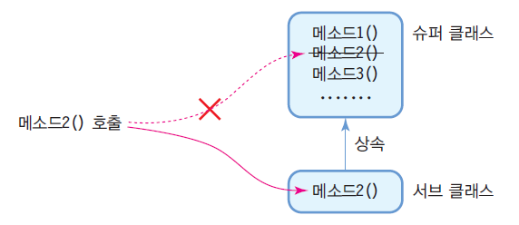
메소드 오버라이딩
메소드 오버라이딩(Method Overriding)
슈퍼 클래스의 메소드를 서브 클래스에서 재정의
슈퍼 클래스의 메소드 이름, 메소드 인자 타입 및 개수, 리턴 타입 등 모든 것 동일하게 작성
이 중 하나라도 다르면 메소드 오버라이딩 실패
“메소드 무시하기”로 번역되기도 함
동적 바인딩 발생
서브 클래스에 오버라이딩된 메소드가 무조건 실행되도록 동적 바인딩 됨
동적 바인딩 발생
메소드2() 오버라이딩

Slide 33
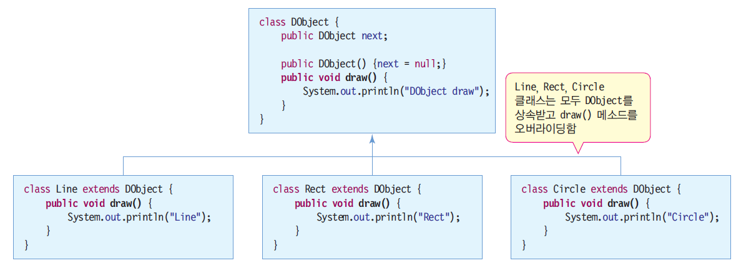
메소드 오버라이딩 사례

Slide 34
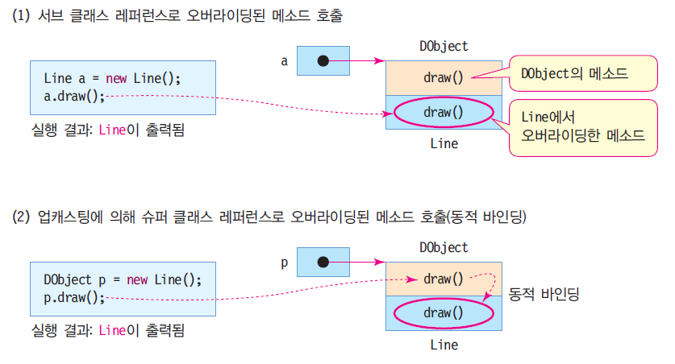
서브 클래스 객체와 오버라이딩된 메소드 호출

Slide 35
예제 5-4 : 메소드 오버라이딩 만들기
class DObject {
public DObject next;
public DObject() { next = null;}
public void draw() {
System.out.println("DObject draw");
}
}
class Line extends DObject {
public void draw() { // 메소드 오버라이딩
System.out.println("Line");
}
}
class Rect extends DObject {
public void draw() { // 메소드 오버라이딩
System.out.println("Rect");
}
}
class Circle extends DObject {
public void draw() { // 메소드 오버라이딩
System.out.println("Circle");
}
}
public class MethodOverringEx {
public static void main(String[] args) {
DObject obj = new DObject();
Line line = new Line();
DObject p = new Line();
DObject r = line;
obj.draw(); // DObject.draw() 메소드 실행. "DObject draw" 출력
line.draw(); // Line.draw() 메소드 실행. "Line" 출력
p.draw(); // 오버라이딩된 메소드 Line.draw() 실행, "Line" 출력
r.draw(); // 오버라이딩된 메소드 Line.draw() 실행, "Line" 출력
DObject rect = new Rect();
DObject circle = new Circle();
rect.draw(); // 오버라이딩된 메소드 Rect.draw() 실행, "Rect" 출력
circle.draw(); // 오버라이딩된 메소드 Circle.draw() 실행, "Circle" 출력
}
}
DObject draw
Line
Line
Line
Rect
Circle

Slide 36
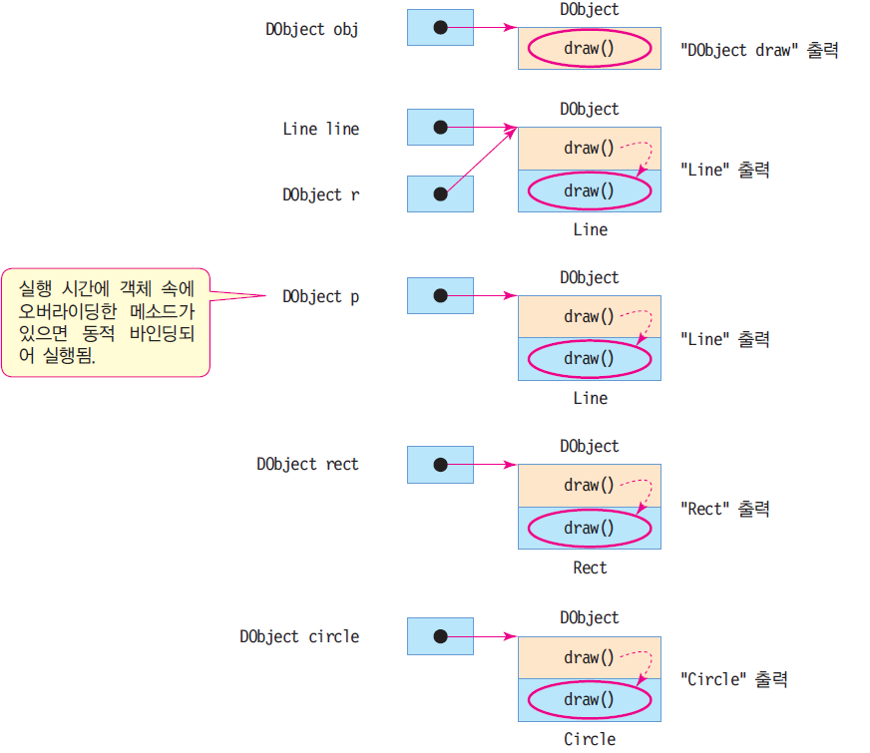
예제 실행 과정

Slide 37
메소드 오버라이딩 조건
class Person {
String name;
String phone;
static int ID;
public void setName(String s) {
name = s;
}
public String getPhone() {
return phone;
}
public static int getID() {
return ID;
}
}
class Professor extends Person {
protected void setName(String s) { // 2번 조건위배
}
public String getPhone() { // 1번 조건 성공
return phone;
}
public void getPhone(){ // 3번 조건 위배
}
public int getID() { // 4번 조건 위배
}
}
1. 반드시 슈퍼 클래스 메소드와 동일한 이름, 동일한 호출 인자, 반환 타입을 가져야 한다.
2. 오버라이딩된 메소드의 접근 지정자는 슈퍼 클래스의 메소드의 접근 지정자 보다 좁아질 수 없다.
public > protected > private 순으로 지정 범위가 좁아진다.
3. 반환 타입만 다르면 오류
4. static, private, 또는 final 메소드는 오버라이딩 될 수 없다.

Slide 38
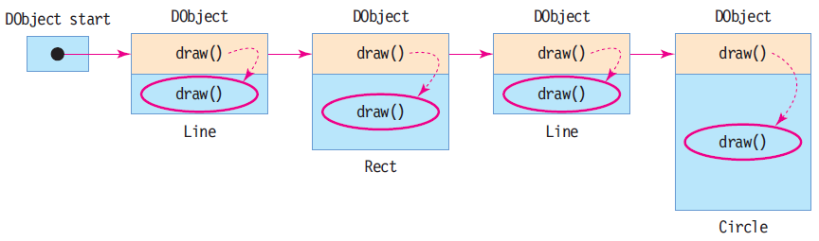
오버라이딩 활용
public static void main(String [] args) {
DObject start, n, obj;
// 링크드 리스트로 도형 생성하여 연결하기
start = new Line(); //Line 객체 연결
n = start;
obj = new Rect();
n.next = obj; //Rect객체 연결
n = obj;
obj = new Line(); // Line 객체 연결
n.next = obj;
n = obj;
obj = new Circle(); // Circle 객체 연결
n.next = obj;
// 모든 도형 출력하기
while(start != null) {
start.draw();
start = start.next;
}
}
Line
Rect
Line
Circle

Slide 39

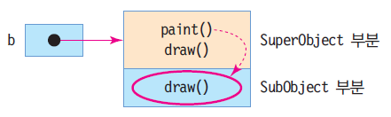
동적 바인딩
class SuperObject {
protected String name;
public void paint() {
draw();
}
public void draw() {
System.out.println("Super Object");
}
}
public class SubObject extends SuperObject {
public void draw() {
System.out.println("Sub Object");
}
public static void main(String [] args) {
SuperObject b = new SubObject();
b.paint();
}
}
오버라이딩 메소드가 항상 호출된다.
동적바인딩
public class SuperObject {
protected String name;
public void paint() {
draw();
}
public void draw() {
System.out.println("Super Object");
}
public static void main(String [] args) {
SuperObject a = new SuperObject();
a.paint();
}
}
Super Object
Sub Object

Slide 40
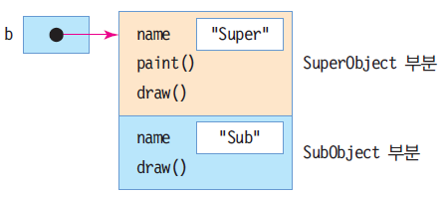
super 키워드
class SuperObject {
protected String name;
public void paint() {
draw();
}
public void draw() {
System.out.println(name);
}
}
public class SubObject extends SuperObject {
protected String name;
public void draw() {
name = "Sub";
super.name = "Super";
super.draw();
System.out.println(name);
}
public static void main(String [] args) {
SuperObject b = new SubObject();
b.paint();
}
}
super는 슈퍼 클래스의 멤버를 접근할 때 사용되는 레퍼런스
서브 클래스에서만 사용
슈퍼 클래스의 메소드 호출 시 사용
컴파일러는 super 호출을 정적 바인딩으로 처리
Super
Sub

Slide 41
예제 5-5 : 메소드 오버라이딩
41
Person을 상속받는 Professor라는 새로운 클래스를 만들고 Professor 클래스에서 getPhone() 메소드를 재정의하라. 그리고 이 메소드에서 슈퍼 클래스의 메소드를 호출하도록 작성하라.
class Person {
String phone;
public void setPhone(String phone) {
this.phone = phone;
}
public String getPhone() {
return phone;
}
}
class Professor extends Person {
public String getPhone() {
return "Professor : " + super.getPhone();
}
}
public class Overriding {
public static void main(String[] args) {
Professor a = new Professor();
a.setPhone("011-123-1234");
System.out.println(a.getPhone());
Person p = a;
System.out.println(p.getPhone());
}
}
super.getPhone()은 아래 p.getPhone()과 달리 동적 바인딩이 일어나지 않는다.
동적 바인딩에 의해 Professor의 getPhone() 호출.
Professor : 011-123-1234
Professor : 011-123-1234

Slide 42
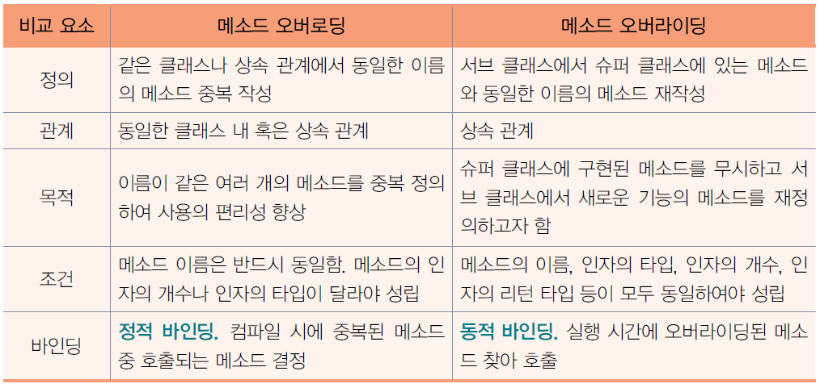
오버라이딩 vs. 오버로딩

Slide 43
추상 메소드와 추상 클래스
추상 메소드(abstract method)
선언되어 있으나 구현되어 있지 않은 메소드
abstract 키워드로 선언
ex) public abstract int getValue();
추상 메소드는 서브 클래스에서 오버라이딩하여 구현
추상 클래스(abstract class)
추상 메소드를 하나라도 가진 클래스
클래스 앞에 반드시 abstract라고 선언해야 함
추상 메소드가 하나도 없지만 클래스 앞에 abstract로 선언한 경우
추상 클래스
abstract class DObject {
public DObject next;
public DObject() { next = null; }
abstract public void draw() ;
}
추상 메소드

Slide 44
2 가지 종류의 추상 클래스 사례
// 추상 메소드를 가진 추상 클래스
abstract class DObject { // 추상 클래스 선언
public DObject next;
public DObject() { next = null; }
abstract public void draw(); // 추상 메소드 선언
}
// 추상 메소드 없는 추상 클래스
abstract class Person { // 추상 클래스 선언
public String name;
public Person(String name) {
this.name = name;
}
public String getName() {
return name;
}
}

Slide 45
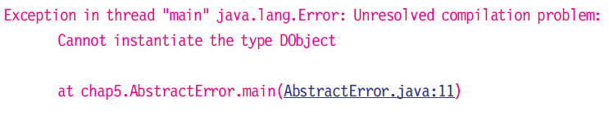
추상 클래스의 인스턴스 생성 불가
abstract class DObject { // 추상 클래스 선언
public DObject next;
public DObject() { next = null; }
abstract public void draw(); // 추상 메소드 선언
}
public class AbstractError {
public static void main(String [] args) {
DObject obj;
obj = new DObject(); // 컴파일 오류, 추상 클래스 DObject의 인스턴스를 생성할 수 없다.
obj.draw(); // 컴파일 오류
}
}

Slide 46
추상 클래스의 상속
추상 클래스의 상속 2 가지 경우
추상 클래스의 단순 상속
추상 클래스를 상속받아, 추상 메소드를 구현하지 않으면 서브 클래스도 추상 클래스 됨
서브 클래스도 abstract로 선언해야 함
추상 클래스 구현 상속
서브 클래스에서 슈퍼 클래스의 추상 메소드 구현(오버라이딩)
서브 클래스는 추상 클래스 아님
abstract class DObject { // 추상 클래스
public DObject next;
public DObject() { next = null; }
abstract public void draw(); // 추상 메소드
}
abstract class Line extends DObject { // draw()를 구현하지 않았기 때문에 추상 클래스
public String toString() { return "Line";}
}

Slide 47
추상 클래스의 구현 및 활용 예
class DObject {
public DObject next;
public DObject() { next = null;}
public void draw() {
System.out.println(“DObject draw”);
}
}
abstract class DObject {
public DObject next;
public DObject() { next = null;}
abstract public void draw();
}
추상 클래스로 수정
class Line extends DObject {
public void draw() {
System.out.println(“Line”);
}
}
class Rect extends DObject {
public void draw() {
System.out.println(“Rect”);
}
}
class Circle extends DObject {
public void draw() {
System.out.println(“Circle”);
}
}
추상 클래스를 상속받아 추상 메소드 draw()를 구현한 클래스

Slide 48
추상 클래스의 용도
설계와 구현 분리
서브 클래스마다 목적에 맞게 추상 메소드를 다르게 구현
다형성 실현
슈퍼 클래스에서는 개념 정의
서브 클래스마다 다른 구현이 필요한 메소드는 추상 메소드로 선언
각 서브 클래스에서 구체적 행위 구현
계층적 상속 관계를 갖는 클래스 구조를 만들 때

Slide 49
예제 5-6 : 추상 클래스의 구현
다음의 추상 클래스 Calculator를 상속받는 GoodCalc 클래스를 독자 임의로 작성하라.
abstract class Calculator {
public abstract int add(int a, int b);
public abstract int subtract(int a, int b);
public abstract double average(int[] a);
}

Slide 50
예제 5-6 정답
class GoodCalc extends Calculator {
public int add(int a, int b) {
return a+b;
}
public int subtract(int a, int b) {
return a - b;
}
public double average(int[] a) {
double sum = 0;
for (int i = 0; i < a.length; i++)
sum += a[i];
return sum/a.length;
}
public static void main(String [] args) {
Calculator c = new GoodCalc();
System.out.println(c.add(2,3));
System.out.println(c.subtract(2,3));
System.out.println(c.average(new int [] {2,3,4}));
}
}
5
-1
3.0

Slide 51
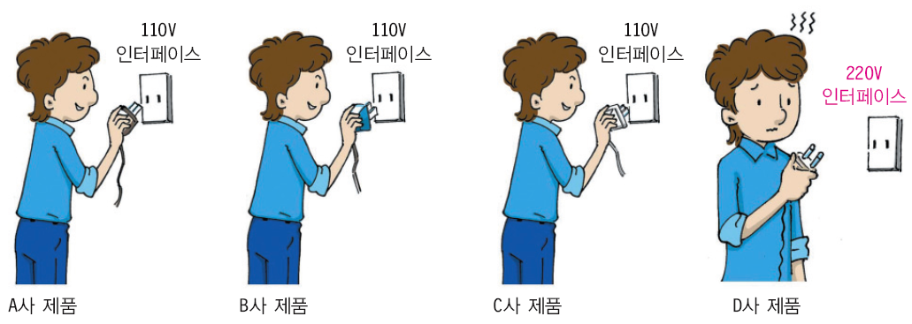
실세계의 인터페이스와 인터페이스의 필요성
정해진 규격(인터페이스)에 맞기만 하면 연결 가능.
각 회사마다 구현 방법은 다름
정해진 규격(인터페이스)에 맞지 않으면 연결 불가

Slide 52
자바의 인터페이스
인터페이스(interface)
모든 메소드가 추상 메소드인 클래스
인터페이스는 상수와 추상 메소드로만 구성. 변수 필드 선언불
인터페이스 선언
interface 키워드로 선언
ex) public interface SerialDriver {…}
인터페이스의 특징
인터페이스의 메소드
public abstract 타입으로 생략 가능
인터페이스의 상수
public static final 타입으로 생략 가능
인터페이스의 객체 생성 불가
인터페이스에 대한 레퍼런스 변수는 선언 가능

Slide 53
자바 인터페이스 사례
interface Clock {
public static final int ONEDAY = 24; // 상수 필드 선언
abstract public int getMinute();
abstract public int getHour();
abstract void setMinute(int i);
abstract void setHour(int i);
}
interface Car {
int MAXIMUM_SPEED = 260; // static final 생략
int moveHandle(int degree); // abstract public 생략
int changeGear(int gear); // abstract public 생략
}
...
new Clock(); // 오류. 인터페이스의 객체 생성 불가
new Car(); // 오류. 인터페이스의 객체 생성 불가
Clock clock; // 인터페이스 Clock의 레퍼런스 변수 선언 가능
Car car; // 인터페이스 Clock의 레퍼런스 변수 선언 가능

Slide 54
인터페이스의 필요성
인터페이스를 이용하여 다중 상속 구현
자바에서 클래스 다중 상속 불가
인터페이스는 명세서와 같음
인터페이스만 선언하고 구현을 분리하여, 작업자마다 다양한 구현을 할 수 있음
사용자는 구현의 내용은 모르지만, 인터페이스에 선언된 메소드가 구현되어있기 때문에 호출하여 사용하기만 하면 됨
110v 전원 아울렛처럼 규격에 맞기만 하면, 어떻게 만들어졌는지 알 필요 없이 전원 연결에 사용하기만 하면 됨
구현1
사용자
인터페이스
implements
구현2
implements

Slide 55
인터페이스 상속
인터페이스 간에도 상속 가능
인터페이스를 상속하여 확장된 인터페이스 작성 가능
인터페이스 다중 상속 허용
interface MobilePhone {
boolean sendCall();
boolean receiveCall();
boolean sendSMS();
boolean receiveSMS();
}
interface MP3 {
void play();
void stop();
}
interface MusicPhone extends MobilePhone, MP3 {
void playMP3RingTone();
}

Slide 56
인터페이스 구현
인터페이스 구현
implements 키워드 사용
여러 개의 인터페이스 동시 구현 가능
상속과 구현이 동시에 가능
interface USBMouseInterface {
void mouseMove();
void mouseClick();
}
public class MouseDriver implements USBMouseInterface { // 인터페이스 구현
public void mouseMove() { .... }
public void mouseClick() { ... }
// 추가적으로 다른 메소드를 작성할 수 있다.
int getStatus() { ... }
int getButton() { ... }
}

Slide 57
인터페이스의 다중 구현
interface USBMouseInterface {
void mouseMove();
void mouseClick();
}
interface RollMouseInterface {
void roll();
}
public class MouseDriver implements RollMouseInterface , USBMouseInterface {
public void mouseMove() { .... }
public void mouseClick() { ... }
public void roll() { ... }
// 추가적으로 다른 메소드를 작성할 수 있다.
int getStatus() { ... }
int getButton() { ... }
}

Slide 58
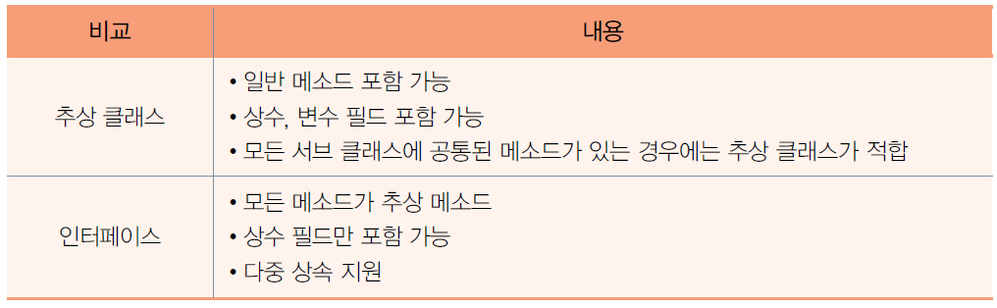
추상 클래스와 인터페이스 비교

